Slide 1


TRƯỜNG ĐẠI HỌC TRÀ VINH
TRƯỜNG KỸ THUẬT VÀ CÔNG NGHỆ
KHOA CÔNG NGHỆ THÔNG TIN
BÁO CÁO KHOÁ LUẬN TỐT NGHIỆP
THIẾT KẾ WEBSITE QUẢN LÝ NHÀ THI ĐẤU TRƯỜNG ĐẠI HỌC TRÀ VINH
SINH VIÊN THỰC HIỆN
GIÁO VIÊN HƯỚNG DẪN
Trần Trung Nghĩa - 110121066 - DA21TTB
Ths. Dương Ngọc Vân Khanh
Vĩnh Long, ngày 04 tháng 9 năm 2025
01

Slide 2

THIẾT KẾ WEBSITE QUẢN LÝ NHÀ THI ĐẤU TRƯỜNG ĐẠI HỌC TRÀ VINH
TVUSM
01
Tổng quan
Nội dung
02
Lý thuyết nghiên cứu
03
Phân tích thiết kế hệ thống
04
Kết quả đạt được và demo
02

Slide 3
THIẾT KẾ WEBSITE QUẢN LÝ NHÀ THI ĐẤU TRƯỜNG ĐẠI HỌC TRÀ VINH
TVUSM
I. TỔNG QUAN
03

Slide 4
THIẾT KẾ WEBSITE QUẢN LÝ NHÀ THI ĐẤU TRƯỜNG ĐẠI HỌC TRÀ VINH
TVUSM
I. Tổng quan
1. Lý do chọn đề tài
- Nhu cầu thực tế: Quản lý nhà thi đấu trong trường hiện nay còn nhiều hạn chế, chủ yếu thủ công.
- Tính minh bạch: Cần một hệ thống đặt sân và quản lý rõ ràng, tránh trùng lịch và sai sót.
- Tiện lợi cho sinh viên: Hỗ trợ sinh viên dễ dàng đặt sân và theo dõi lịch hoạt động.
- Hỗ trợ quản lý: Giúp ban quản lý theo dõi thiết bị, sự kiện, doanh thu nhanh chóng và chính xác.
04

Slide 5
THIẾT KẾ WEBSITE QUẢN LÝ NHÀ THI ĐẤU TRƯỜNG ĐẠI HỌC TRÀ VINH
TVUSM
I. Tổng quan
2. Mục đích nghiên cứu
- Tin học hóa quản lý: Thay thế ghi chép thủ công bằng hệ thống trực tuyến, giảm sai sót và tiết kiệm thời gian.
- Đặt sân trực tuyến: Hỗ trợ sinh viên và khách ngoài dễ dàng tra cứu, đặt sân, nhận phản hồi nhanh chóng.
- Quản lý sân bãi & thiết bị: Quản lý, cập nhật tình trạng và bảo trì thiết bị dễ dàng.
- Thống kê doanh thu: Báo cáo, theo dõi hiệu quả kinh doanh, hỗ trợ ra quyết định tài chính.
05

Slide 6
THIẾT KẾ WEBSITE QUẢN LÝ NHÀ THI ĐẤU TRƯỜNG ĐẠI HỌC TRÀ VINH
TVUSM
I. Lý do chọn đề tài
3. Giới thiệu về đề tài
👤 Người dùng
- Đăng ký, đăng nhập và quản lý hồ sơ cá nhân
- Xem thông tin sân bãi, sự kiện thể thao và tin tức
- Đặt sân trực tuyến, thanh toán dễ dàng
👨‍💼 Quản trị viên
- Quản lý sân bãi, thiết bị, tin tức và sự kiện thể thao
- Quản lý người dùng, theo dõi đặt sân và cập nhật thanh toán
- Thống kê, báo cáo doanh thu và hiệu quả hoạt động
06

Slide 7
THIẾT KẾ WEBSITE QUẢN LÝ NHÀ THI ĐẤU TRƯỜNG ĐẠI HỌC TRÀ VINH
TVUSM
II. LÝ THUYẾT NGHIÊN CỨU
Công nghệ
Kiến trúc
07

Slide 8

THIẾT KẾ WEBSITE QUẢN LÝ NHÀ THI ĐẤU TRƯỜNG ĐẠI HỌC TRÀ VINH
TVUSM
II. LÝ THUYẾT NGHIÊN CỨU - CÔNG NGHỆ
1. Next.js
🌐 Giới thiệu về Next.js
- Next.js là một framework xây dựng trên React, hỗ trợ Server-Side Rendering (SSR), Client-Side Rendering (CSR) và Static Site Generation (SSG).
- Được phát triển bởi Vercel, Next.js giúp tối ưu SEO, tăng tốc độ tải trang và mang lại trải nghiệm mượt mà cho người dùng.
- Phù hợp cho cả ứng dụng web quy mô nhỏ và hệ thống lớn nhờ khả năng mở rộng.
08

Slide 9
THIẾT KẾ WEBSITE QUẢN LÝ NHÀ THI ĐẤU TRƯỜNG ĐẠI HỌC TRÀ VINH
TVUSM
II. LÝ THUYẾT NGHIÊN CỨU - CÔNG NGHỆ
1. Next.js
Ưu điểm
- SEO tốt: nhờ SSR & SSG, nội dung được hiển thị đầy đủ cho công cụ tìm kiếm.
- Hiệu năng cao: tải trang nhanh, tối ưu cho trải nghiệm người dùng.
- Hỗ trợ routing tự động: không cần cấu hình phức tạp.
- Tích hợp API routes: xây dựng backend đơn giản ngay trong dự án.
- Hệ sinh thái mạnh mẽ: dễ tích hợp với Tailwind CSS, TypeScript và các công cụ DevOps.
09

Slide 10
THIẾT KẾ WEBSITE QUẢN LÝ NHÀ THI ĐẤU TRƯỜNG ĐẠI HỌC TRÀ VINH
TVUSM
II. LÝ THUYẾT NGHIÊN CỨU - CÔNG NGHỆ
1. Next.js
❌ Nhược điểm
- Cần hiểu React trước: gây khó khăn cho người mới.
- Phức tạp hơn SPA thông thường: vì kết hợp nhiều cách render (SSR, SSG, CSR).
- Chi phí hosting cao hơn so với các site tĩnh thuần React.
- Cần tối ưu code backend khi dùng API routes, tránh quá tải server.
10

Slide 11

THIẾT KẾ WEBSITE QUẢN LÝ NHÀ THI ĐẤU TRƯỜNG ĐẠI HỌC TRÀ VINH
TVUSM
II. LÝ THUYẾT NGHIÊN CỨU - CÔNG NGHỆ
2. NestJS
🚀 Giới thiệu về NestJS
- NestJS là một framework backend mạnh mẽ dựa trên Node.js và TypeScript, được xây dựng theo kiến trúc Modular và MVC.
- Sử dụng Express hoặc Fastify làm nền tảng, giúp phát triển ứng dụng server-side dễ dàng, có cấu trúc rõ ràng và linh hoạt.
- Hỗ trợ Dependency Injection và Decorator giúp code ngắn gọn, dễ quản lý.
- Phù hợp cho các dự án lớn nhờ tính ổn định, bảo trì lâu dài và khả năng mở rộng.
- Có cộng đồng phát triển mạnh, nhiều tài liệu, thư viện hỗ trợ tích hợp.
11

Slide 12
THIẾT KẾ WEBSITE QUẢN LÝ NHÀ THI ĐẤU TRƯỜNG ĐẠI HỌC TRÀ VINH
TVUSM
II. LÝ THUYẾT NGHIÊN CỨU - CÔNG NGHỆ
2. NestJS
Ưu điểm
- TypeScript hỗ trợ đầy đủ → code an toàn, dễ bảo trì.
- Kiến trúc module rõ ràng → dễ chia nhỏ, quản lý và mở rộng hệ thống.
- Tích hợp dễ dàng với cơ sở dữ liệu (MySQL, MongoDB, PostgreSQL...), REST API.
- Hỗ trợ Dependency Injection (DI) → giảm sự phụ thuộc giữa các thành phần.
- Cộng đồng lớn, tài liệu đầy đủ → dễ học và triển khai.
12

Slide 13
THIẾT KẾ WEBSITE QUẢN LÝ NHÀ THI ĐẤU TRƯỜNG ĐẠI HỌC TRÀ VINH
TVUSM
II. LÝ THUYẾT NGHIÊN CỨU - CÔNG NGHỆ
2. NestJS
❌ Nhược điểm
- NestJS sẽ phức tạp hơn Express và khó đối với người mới.
- Cấu hình ban đầu phức tạp, cần nhiều bước setup module, service, controller nêu không phù hợp cho ứng dụng nhỏ.
- Phụ thuộc nhiều vào TypeScript, khó tiếp cận nếu chưa quen.
- Hiệu năng có thể thấp hơn khi so với framework nhẹ như Express.
13

Slide 14

THIẾT KẾ WEBSITE QUẢN LÝ NHÀ THI ĐẤU TRƯỜNG ĐẠI HỌC TRÀ VINH
TVUSM
II. LÝ THUYẾT NGHIÊN CỨU - CÔNG NGHỆ
3. MySQL
🗄️ Giới thiệu về MySQL
- MySQL là hệ quản trị cơ sở dữ liệu quan hệ phổ biến, mã nguồn mở, được phát triển bởi Oracle.
- Sử dụng ngôn ngữ SQL (Structured Query Language) để quản lý và truy vấn dữ liệu.
- Được dùng rộng rãi trong các ứng dụng web, từ dự án nhỏ đến hệ thống quy mô lớn.
✅ Ưu điểm
- Miễn phí, mã nguồn mở, dễ dàng triển khai và sử dụng.
- Hiệu năng cao, ổn định, phù hợp cho cả ứng dụng vừa và lớn.
- Cộng đồng lớn, tài liệu phong phú, hỗ trợ đa nền tảng.
❌ Nhược điểm
- Hạn chế trong xử lý dữ liệu lớn hoặc giao dịch phức tạp so với Oracle, PostgreSQL.
- Bảo mật mặc định chưa cao, cần cấu hình bổ sung để an toàn hơn.
14

Slide 15


THIẾT KẾ WEBSITE QUẢN LÝ NHÀ THI ĐẤU TRƯỜNG ĐẠI HỌC TRÀ VINH
TVUSM
II. LÝ THUYẾT NGHIÊN CỨU - CÔNG NGHỆ
4. Tích hợp Nodemailer + VNPay
📧 Nodemailer
- Thư viện Node.js dùng để gửi email tự động từ ứng dụng web/server.
- Hỗ trợ nhiều dịch vụ email phổ biến như Gmail, Outlook, Yahoo…
- Có thể gửi email với HTML, tệp đính kèm, hình ảnh nhúng.
- Ứng dụng trong hệ thống: gửi xác nhận đặt sân, thông báo sự kiện, quên mật khẩu.
💳 VNPAY
- Cổng thanh toán điện tử phổ biến tại Việt Nam, hỗ trợ chuyển khoản và thanh toán trực tuyến.
- Hỗ trợ nhiều phương thức: QR Pay, thẻ ngân hàng, ví điện tử, thẻ quốc tế.
- Dễ dàng tích hợp vào website hoặc ứng dụng qua API/SDK.
- Ứng dụng trong hệ thống: thanh toán trực tuyến khi đặt sân hoặc tham gia sự kiện.
15

Slide 16
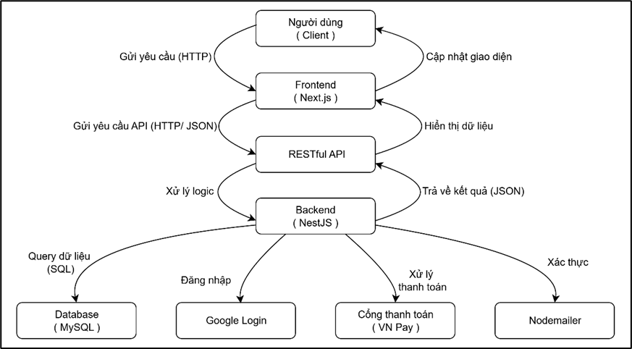
THIẾT KẾ WEBSITE QUẢN LÝ NHÀ THI ĐẤU TRƯỜNG ĐẠI HỌC TRÀ VINH
TVUSM
II. LÝ THUYẾT NGHIÊN CỨU - KIẾN TRÚC
Kiến trúc hệ thống
- Người dùng (Client) tương tác qua giao diện web (Next.js + Tailwind CSS) hoặc ứng dụng di động.
- Frontend gửi yêu cầu đến RESTful API, nhận dữ liệu JSON và hiển thị cho người dùng.
- Backend (NestJS) xử lý nghiệp vụ, truy vấn MySQL, quản lý xác thực và thanh toán.
- Dịch vụ tích hợp: Google Login (xác thực), VNPay (thanh toán), Nodemailer (gửi email).
- Luồng dữ liệu: Client → Frontend → API → Backend → Database/Dịch vụ → API → Frontend → Client.
16

Slide 17
THIẾT KẾ WEBSITE QUẢN LÝ NHÀ THI ĐẤU TRƯỜNG ĐẠI HỌC TRÀ VINH
TVUSM
III. PHÂN TÍCH
THIẾT KẾ HỆ THỐNG
Sơ đồ
usecase
Sơ đồ
hoạt động
Sơ đồ
tuần tự
Sơ đồ lớp
17

Slide 18
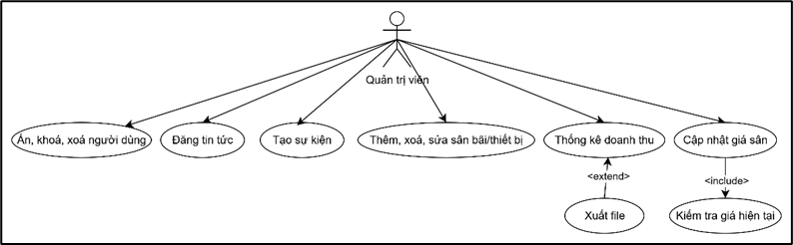
THIẾT KẾ WEBSITE QUẢN LÝ NHÀ THI ĐẤU TRƯỜNG ĐẠI HỌC TRÀ VINH
TVUSM
III. PHÂN TÍCH THIẾT KẾ HỆ THỐNG
1.1 Sơ đồ usecase - quản trị viên
- Đây là sơ đồ usecase mô tả vai trò của quản trị viên trong hệ thống. Quản trị viên có thể quản lý người dùng (ẩn, khóa, xóa), đăng tin tức, tạo sự kiện, quản lý tài sản, quản lý thiết bị (thêm, xóa, sửa), thống kê doanh thu và cập nhật giá tài sân. Thống kê doanh thu có thể Xuất file. Kiểm tra giá hiện tại và cập nhật giá sân.
18

Slide 19
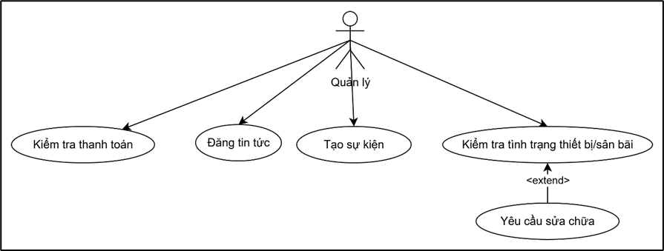
THIẾT KẾ WEBSITE QUẢN LÝ NHÀ THI ĐẤU TRƯỜNG ĐẠI HỌC TRÀ VINH
TVUSM
III. PHÂN TÍCH THIẾT KẾ HỆ THỐNG
1.2 Sơ đồ usecase - quản lý
- Đây là một usecase mô tả vai trò của người quản lý trong một hệ thống. Người quản lý có thể kiểm tra thanh toán, tạo sự kiện, đăng tin tức và người quản lý có thể kiểm tra tình trạng thiết bị, sân bãi và yêu cầu sửa chữa nếu có hư hỏng.
19

Slide 20
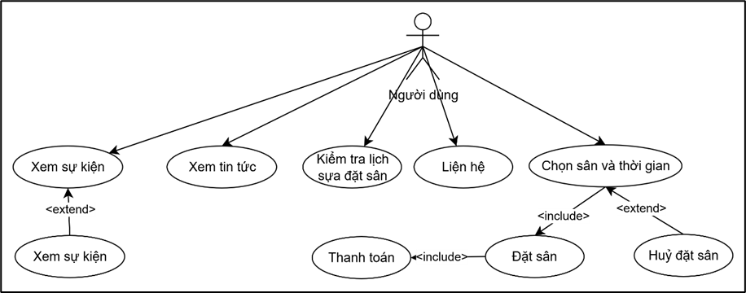
THIẾT KẾ WEBSITE QUẢN LÝ NHÀ THI ĐẤU TRƯỜNG ĐẠI HỌC TRÀ VINH
TVUSM
III. PHÂN TÍCH THIẾT KẾ HỆ THỐNG
1.3 Sơ đồ usecase - người dùng
- Đây là sơ đồ usecase mô tả vai trò của người dùng trong hệ thống. Người dùng có thể xem sự kiện và có thể tham gia sự kiện. Người dùng cũng có thể xem tin tức, xem lịch đặt sân để chọn sân, chọn thời gian đặt và có thể hủy đặt sân. Người dùng có thể thanh toán trực tiếp hoặc trực tuyến.
20

Slide 21
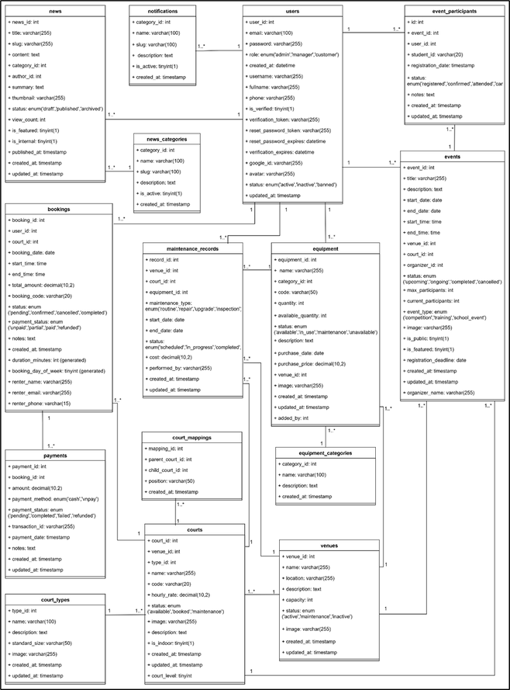
THIẾT KẾ WEBSITE QUẢN LÝ NHÀ THI ĐẤU TRƯỜNG ĐẠI HỌC TRÀ VINH
TVUSM
III. PHÂN TÍCH THIẾT KẾ HỆ THỐNG
2. Sơ đồ lớp
- Sơ đồ lớp mô tả cấu trúc và quan hệ giữa các bảng dữ liệu trong hệ thống.
- Các bảng dữ liệu chính: Người dùng, Đặt sân, Tin tức, Sự kiện, Sân thể thao.
- Chức năng người dùng: đặt sân, xem tin tức, tham gia sự kiện.
-Chức năng quản trị viên: quản lý người dùng, sân, thiết bị, sự kiện, tin tức.
-Dữ liệu được tổ chức chặt chẽ, hỗ trợ quản lý nhà thi đấu hiệu quả.
21

Slide 22
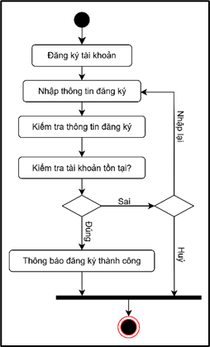
THIẾT KẾ WEBSITE QUẢN LÝ NHÀ THI ĐẤU TRƯỜNG ĐẠI HỌC TRÀ VINH
TVUSM
III. PHÂN TÍCH THIẾT KẾ HỆ THỐNG
3.1 Sơ đồ hoạt động - đăng ký
- Bắt đầu: Người dùng chọn đăng ký tài khoản.
- Nhập thông tin đăng ký: Họ tên, email, mật khẩu…
-Kiểm tra thông tin: Nếu sai/thiếu → nhập lại.
- Kiểm tra tài khoản: Nếu đã tồn tại hoặc hủy → kết thúc.
- Đăng ký thành công: Nếu hợp lệ và chưa tồn tại →
thông báo thành công → kết thúc.
22

Slide 23
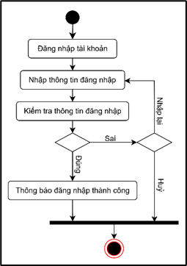
THIẾT KẾ WEBSITE QUẢN LÝ NHÀ THI ĐẤU TRƯỜNG ĐẠI HỌC TRÀ VINH
TVUSM
III. PHÂN TÍCH THIẾT KẾ HỆ THỐNG
3.2 Sơ đồ hoạt động - đăng nhập
-Bắt đầu: Người dùng chọn đăng nhập tài khoản.
-Nhập thông tin đăng nhập: Email, mật khẩu.
-Kiểm tra thông tin: Nếu sai → nhập lại hoặc hủy → kết thúc.
-Đúng thông tin: Hệ thống chấp nhận đăng nhập.
-Thông báo thành công → đăng nhập hoàn tất → kết thúc.
23

Slide 24
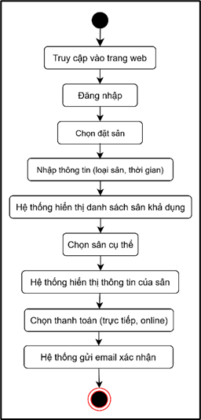
THIẾT KẾ WEBSITE QUẢN LÝ NHÀ THI ĐẤU TRƯỜNG ĐẠI HỌC TRÀ VINH
TVUSM
III. PHÂN TÍCH THIẾT KẾ HỆ THỐNG
3.3 Sơ đồ hoạt động - đặt sân
-Bắt đầu: Người dùng truy cập website và đăng nhập.
-Chọn chức năng Đặt sân và nhập thông tin mong muốn.
-Hệ thống hiển thị danh sách sân khả dụng, người dùng
chọn sân cụ thể.
-Hệ thống hiển thị chi tiết sân để xác nhận.
- Người dùng chọn hình thức thanh toán (trực tiếp hoặc online).
-Hệ thống gửi email xác nhận, quá trình đặt sân kết thúc.
24

Slide 25
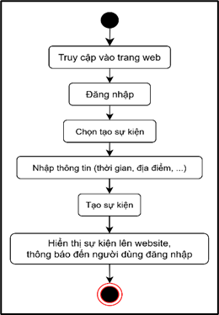
THIẾT KẾ WEBSITE QUẢN LÝ NHÀ THI ĐẤU TRƯỜNG ĐẠI HỌC TRÀ VINH
TVUSM
III. PHÂN TÍCH THIẾT KẾ HỆ THỐNG
3.4 Sơ đồ hoạt động - tổ chức sự kiện
- Bắt đầu: Quản trị viên truy cập website và đăng nhập.
- Chọn chức năng Tạo sự kiện từ giao diện quản trị.
- Nhập thông tin sự kiện (tên, thời gian, địa điểm,…).
- Hệ thống lưu và tạo sự kiện, hiển thị trên website.
- Thông báo đến người dùng đã đăng nhập về sự kiện mới.
- Kết thúc quá trình tạo sự kiện.
25

Slide 26
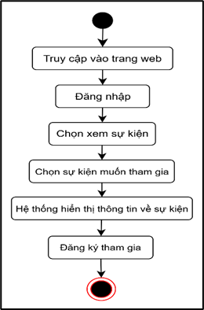
THIẾT KẾ WEBSITE QUẢN LÝ NHÀ THI ĐẤU TRƯỜNG ĐẠI HỌC TRÀ VINH
TVUSM
III. PHÂN TÍCH THIẾT KẾ HỆ THỐNG
3.5 Sơ đồ hoạt động - tham gia sự kiện
- Bắt đầu: Người dùng truy cập website và đăng nhập.
- Chọn chức năng Xem sự kiện từ giao diện hệ thống.
- Chọn sự kiện cụ thể mà mình muốn tham gia.
- Hệ thống hiển thị thông tin chi tiết về sự kiện.
- Người dùng đăng ký tham gia, hệ thống ghi nhận.
- Kết thúc quá trình đăng ký tham gia sự kiện.
26

Slide 27
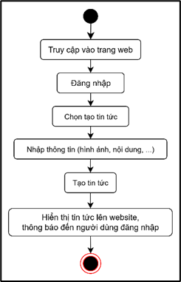
THIẾT KẾ WEBSITE QUẢN LÝ NHÀ THI ĐẤU TRƯỜNG ĐẠI HỌC TRÀ VINH
TVUSM
III. PHÂN TÍCH THIẾT KẾ HỆ THỐNG
3.6 Sơ đồ hoạt động - đăng tin tức
- Bắt đầu: Quản trị viên truy cập website và đăng nhập.
- Chọn chức năng Tạo tin tức từ giao diện quản trị.
- Nhập thông tin tin tức (tiêu đề, hình ảnh, nội dung…).
- Hệ thống lưu và tạo tin tức, hiển thị trên website.
- Thông báo đến người dùng đã đăng nhập về tin tức mới.
- Kết thúc quá trình tạo tin tức.
27

Slide 28
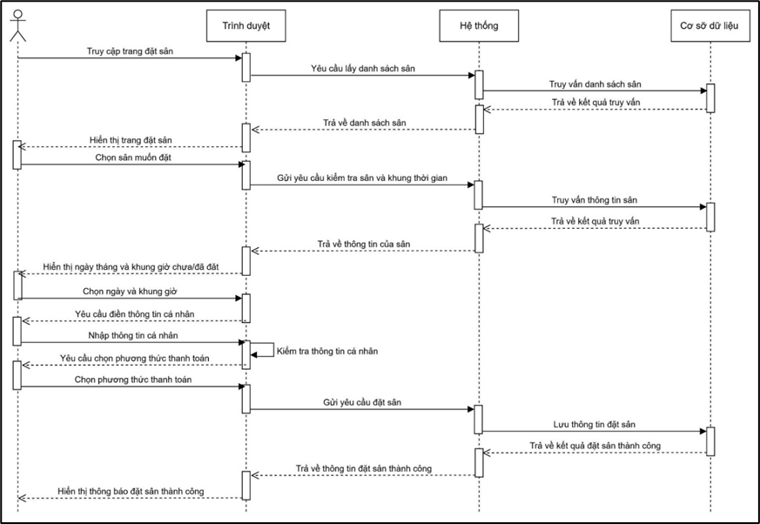
THIẾT KẾ WEBSITE QUẢN LÝ NHÀ THI ĐẤU TRƯỜNG ĐẠI HỌC TRÀ VINH
TVUSM
III. PHÂN TÍCH THIẾT KẾ HỆ THỐNG
4.1 Sơ đồ tuần tự - đặt sân
- Đăng nhập hệ thống.
- Truy vấn CSDL, hiển thị sân.
- Chọn sân, ngày, giờ mong muốn.
- Nhập thông tin, chọn thanh toán.
- Lưu dữ liệu vào CSDL.
- Thông báo thành công.
28

Slide 29
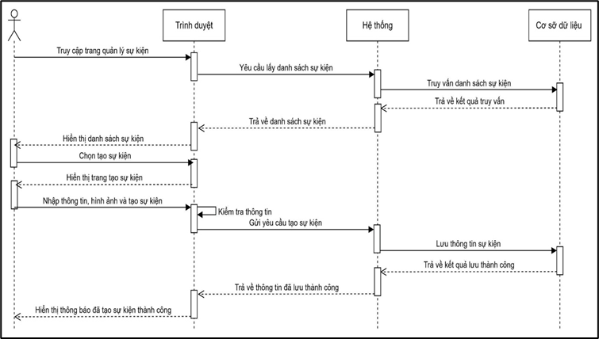
THIẾT KẾ WEBSITE QUẢN LÝ NHÀ THI ĐẤU TRƯỜNG ĐẠI HỌC TRÀ VINH
TVUSM
III. PHÂN TÍCH THIẾT KẾ HỆ THỐNG
4.2 Sơ đồ tuần tự - tổ chức sự kiện
- Đăng nhập hệ thống.
- Truy vấn CSDL, hiển thị sự kiện.
- Chọn tạo sự kiện.
- Nhập thông tin, hình ảnh.
- Kiểm tra và lưu vào CSDL.
- Thông báo thành công.
29

Slide 30
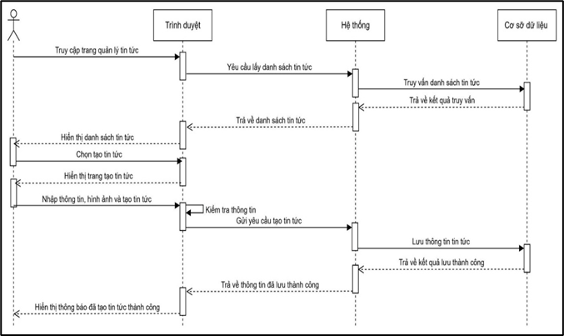
THIẾT KẾ WEBSITE QUẢN LÝ NHÀ THI ĐẤU TRƯỜNG ĐẠI HỌC TRÀ VINH
TVUSM
III. PHÂN TÍCH THIẾT KẾ HỆ THỐNG
4.3 Sơ đồ tuần tự - đăng tin tức
- Đăng nhập hệ thống.
- Truy vấn CSDL, hiển thị tin tức.
- Chọn tạo tin tức.
- Nhập thông tin, hình ảnh.
- Kiểm tra và lưu vào CSDL.
- Thông báo thành công.
30

Slide 31
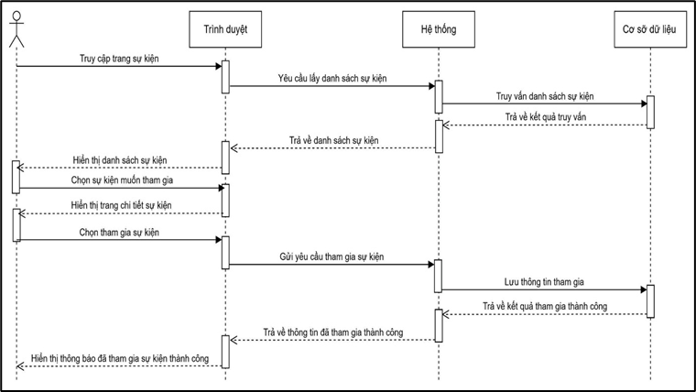
THIẾT KẾ WEBSITE QUẢN LÝ NHÀ THI ĐẤU TRƯỜNG ĐẠI HỌC TRÀ VINH
TVUSM
III. PHÂN TÍCH THIẾT KẾ HỆ THỐNG
4.4 Sơ đồ tuần tự - tham gia sự kiện
- Đăng nhập hệ thống.
- Truy vấn CSDL, hiển thị sự kiện.
- Chọn sự kiện muốn tham gia.
- Xác nhận tham gia.
- Lưu vào CSDL.
- Thông báo thành công.
31

Slide 32
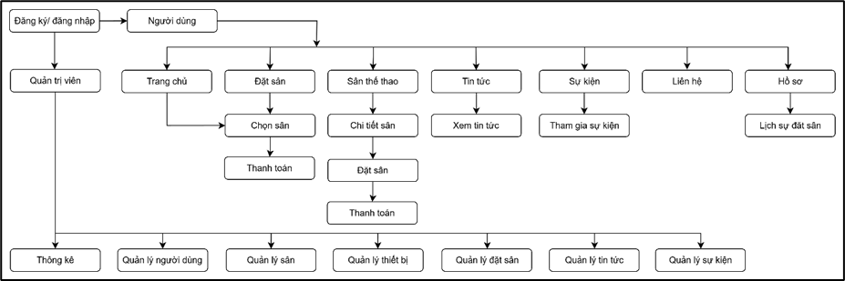
THIẾT KẾ WEBSITE QUẢN LÝ NHÀ THI ĐẤU TRƯỜNG ĐẠI HỌC TRÀ VINH
TVUSM
III. PHÂN TÍCH THIẾT KẾ HỆ THỐNG
5. Sơ đồ website
- Hệ thống website gồm người dùng với các chức năng: đăng ký, đăng nhập, đặt sân, xem sân, tin tức, sự kiện, liên hệ, hồ sơ. Quản trị viên có quyền quản lý toàn bộ hệ thống: người dùng, sân, thiết bị, đặt sân, tin tức, sự kiện và thống kê doanh thu.
32

Slide 33
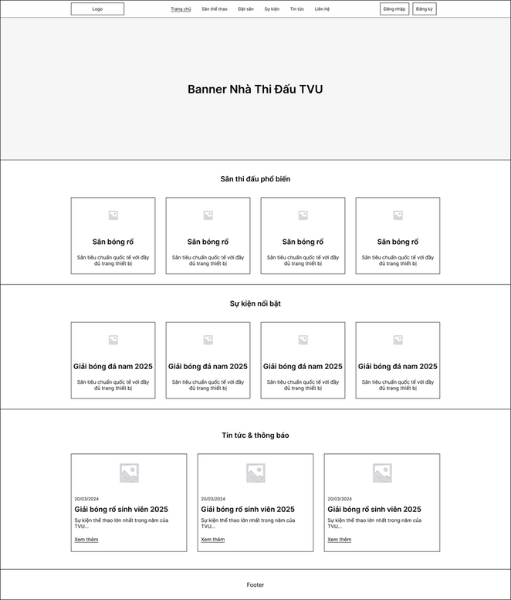
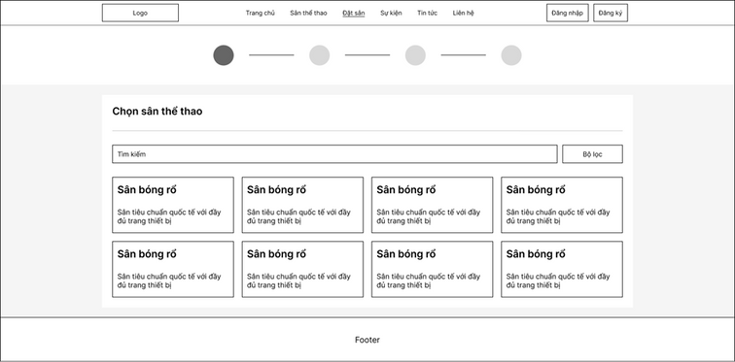
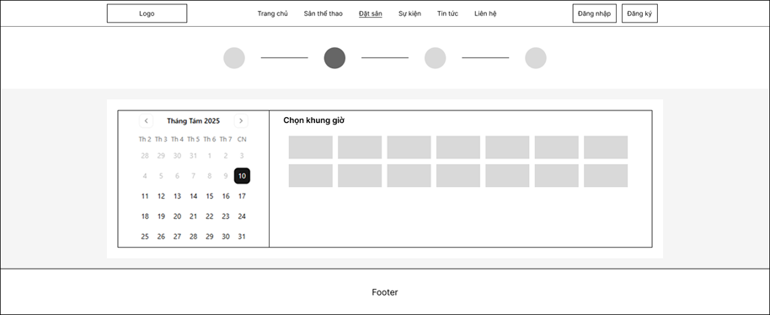
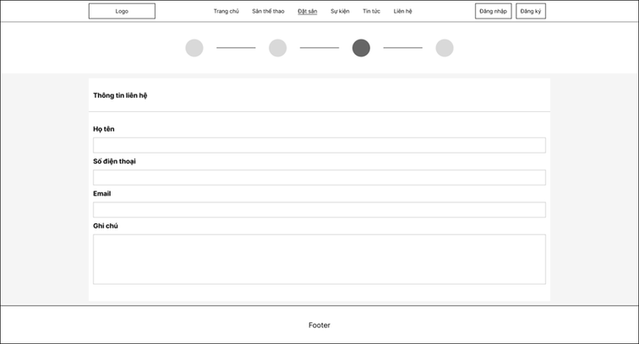
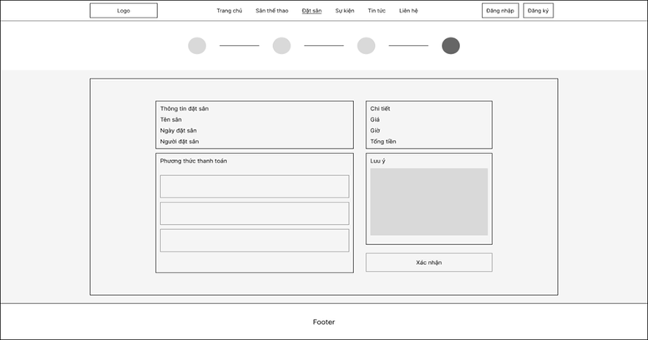
THIẾT KẾ WEBSITE QUẢN LÝ NHÀ THI ĐẤU TRƯỜNG ĐẠI HỌC TRÀ VINH
TVUSM
III. PHÂN TÍCH THIẾT KẾ HỆ THỐNG
6. Giao diện phát thảo
33

Slide 34
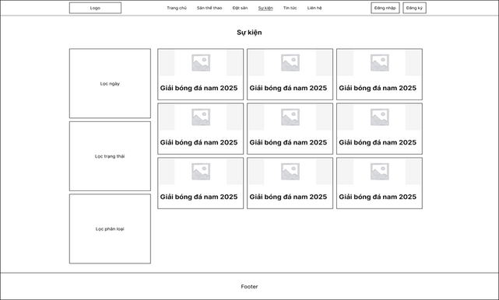
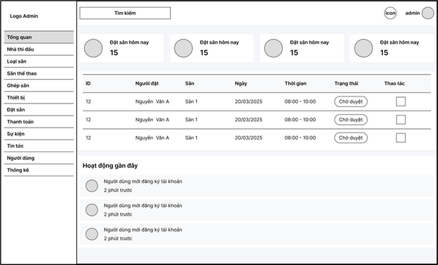
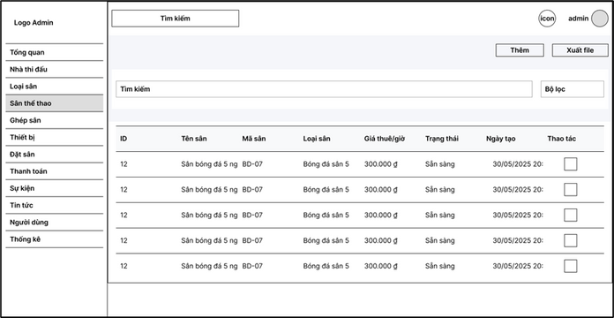
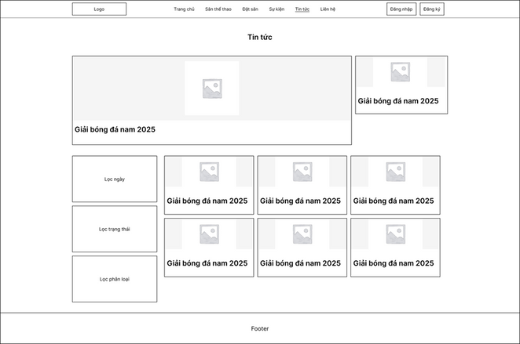
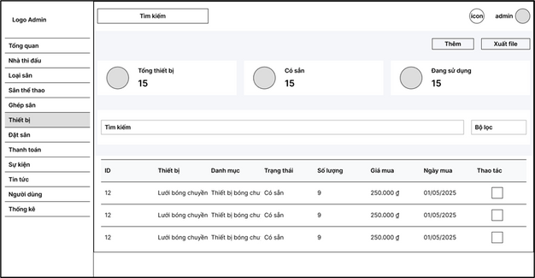
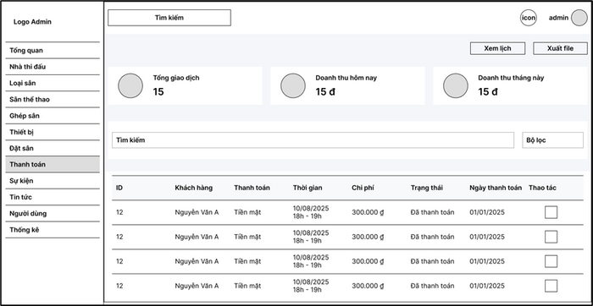
THIẾT KẾ WEBSITE QUẢN LÝ NHÀ THI ĐẤU TRƯỜNG ĐẠI HỌC TRÀ VINH
TVUSM
III. PHÂN TÍCH THIẾT KẾ HỆ THỐNG
6. Giao diện phát thảo
34

Slide 35
THIẾT KẾ WEBSITE QUẢN LÝ NHÀ THI ĐẤU TRƯỜNG ĐẠI HỌC TRÀ VINH
TVUSM
VI. KẾT QUẢ ĐẠT ĐƯỢC
VÀ DEMO
35

Slide 36
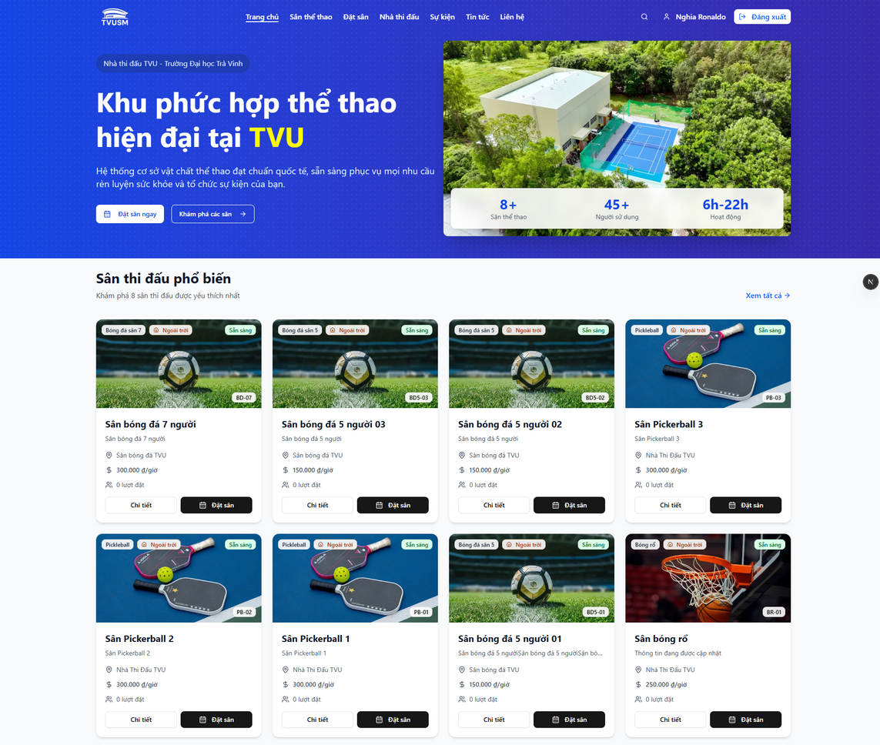
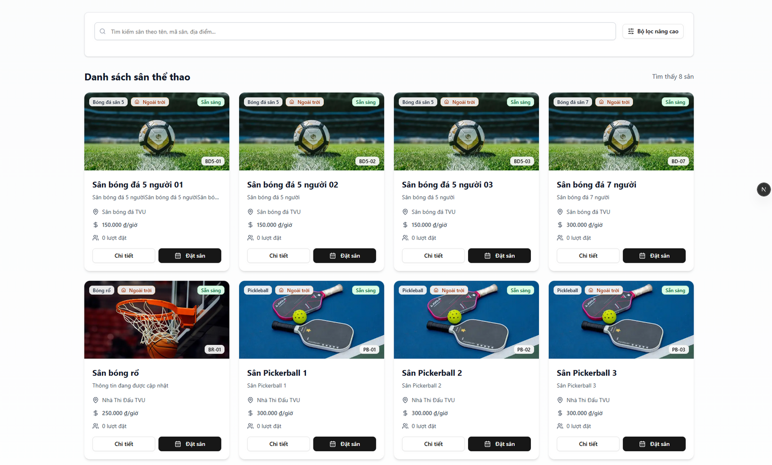
THIẾT KẾ WEBSITE QUẢN LÝ NHÀ THI ĐẤU TRƯỜNG ĐẠI HỌC TRÀ VINH
TVUSM
VI. KẾT QUẢ ĐẠT ĐƯỢC
Trang chủ
Sân thể thao
36

Slide 37
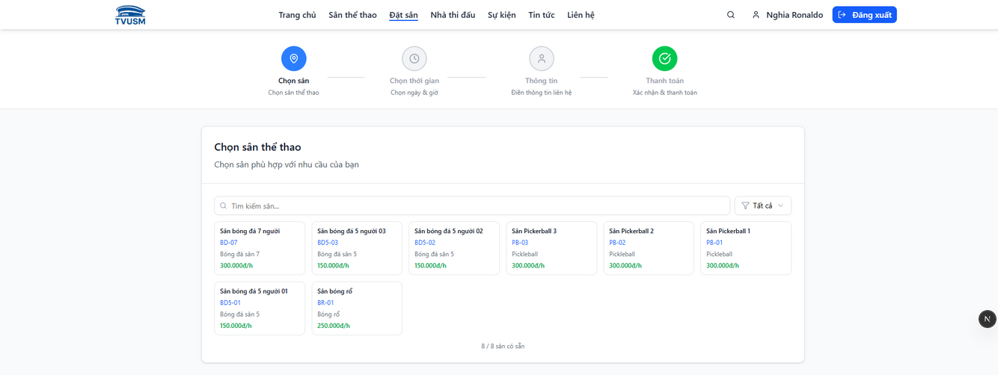
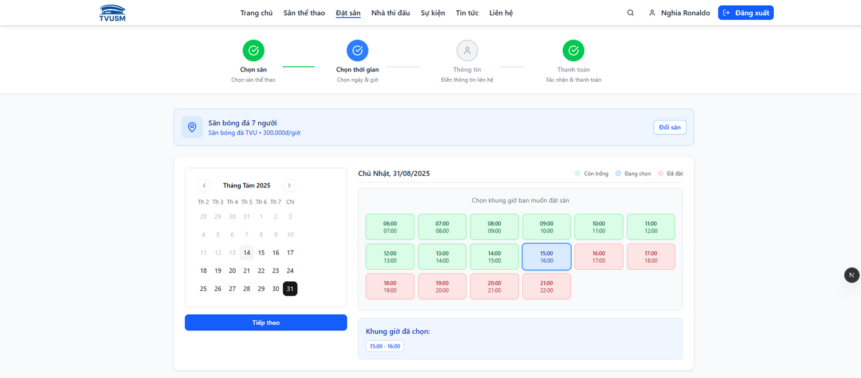
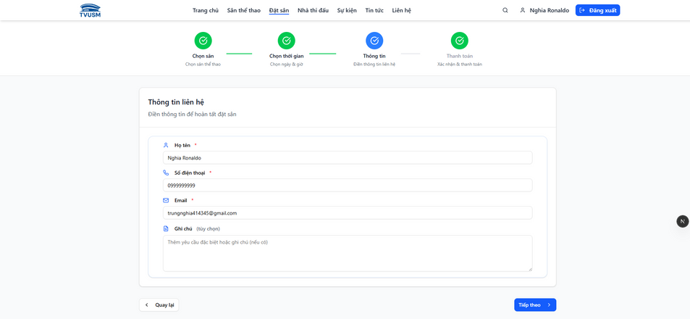
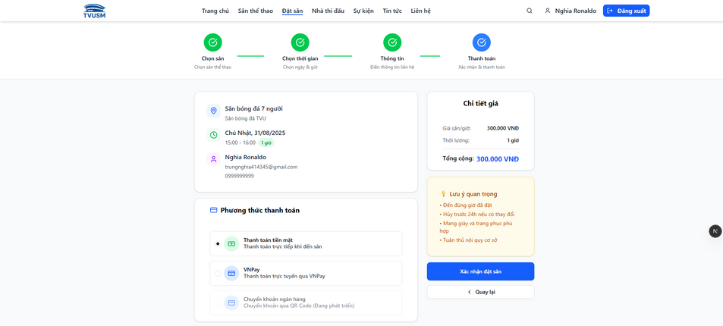
THIẾT KẾ WEBSITE QUẢN LÝ NHÀ THI ĐẤU TRƯỜNG ĐẠI HỌC TRÀ VINH
TVUSM
VI. KẾT QUẢ ĐẠT ĐƯỢC
Đặt sân từ bước 1 - 4
B1
B2
B3
B4
37

Slide 38
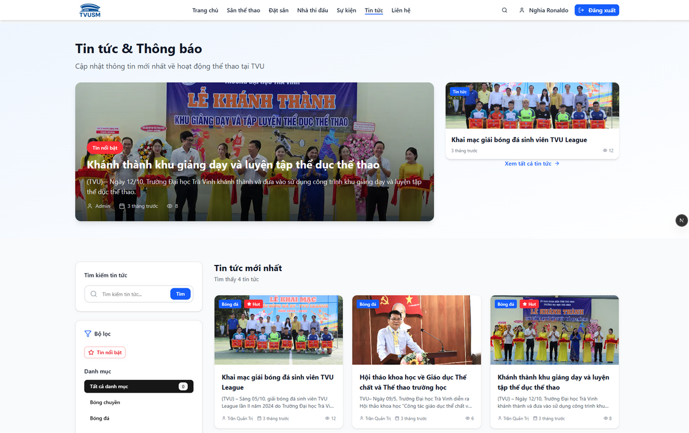
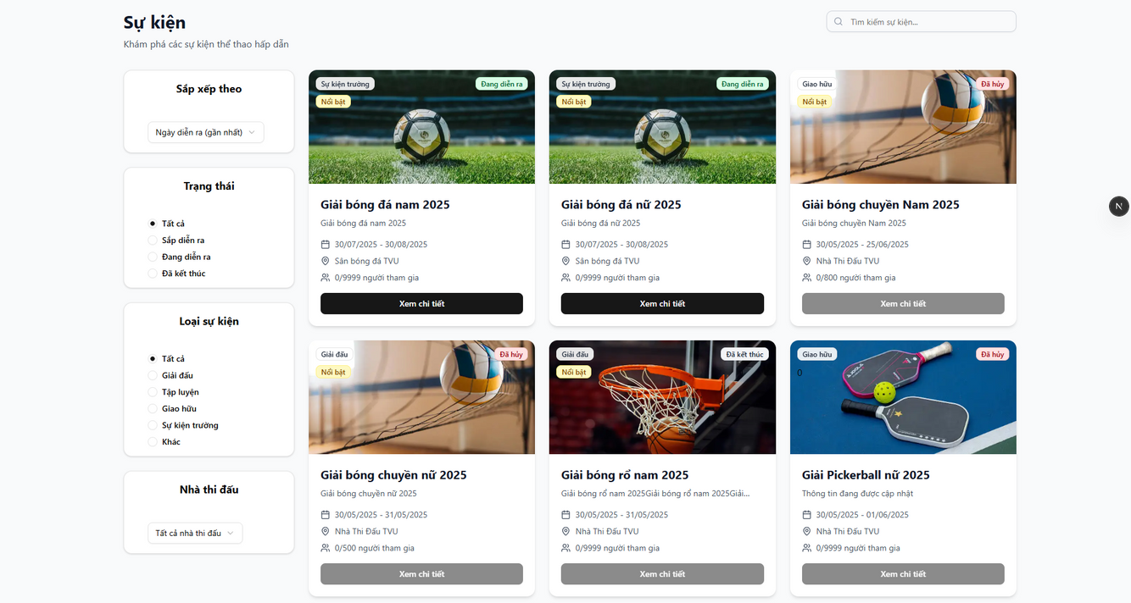
THIẾT KẾ WEBSITE QUẢN LÝ NHÀ THI ĐẤU TRƯỜNG ĐẠI HỌC TRÀ VINH
TVUSM
VI. KẾT QUẢ ĐẠT ĐƯỢC
Tin tức
Sự kiện
38

Slide 39
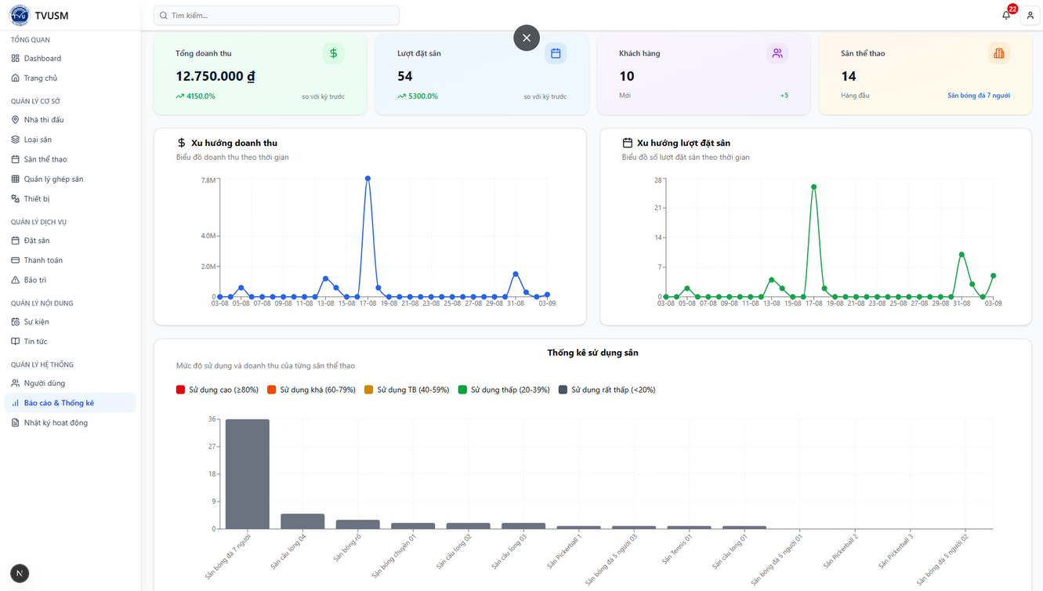
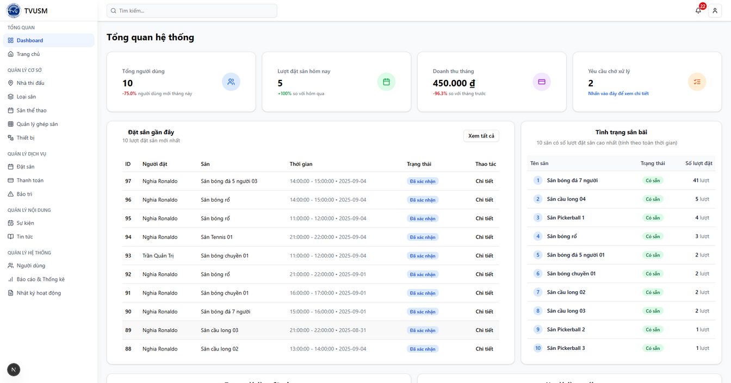
THIẾT KẾ WEBSITE QUẢN LÝ NHÀ THI ĐẤU TRƯỜNG ĐẠI HỌC TRÀ VINH
TVUSM
VI. KẾT QUẢ ĐẠT ĐƯỢC
Thống kê
Tổng quan
39

Slide 40
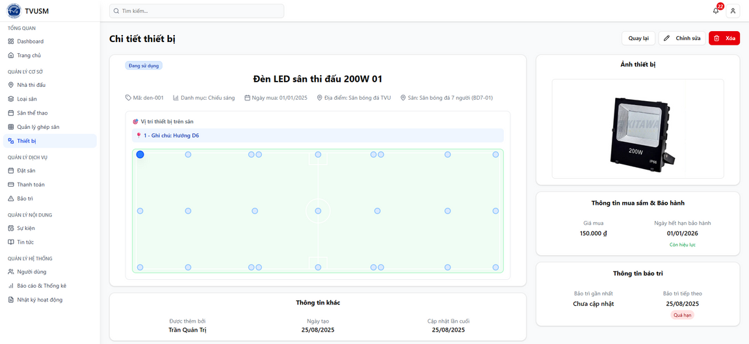
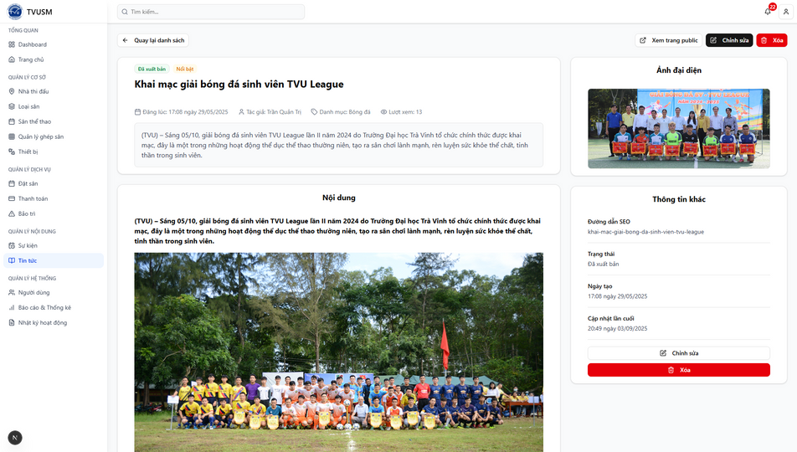
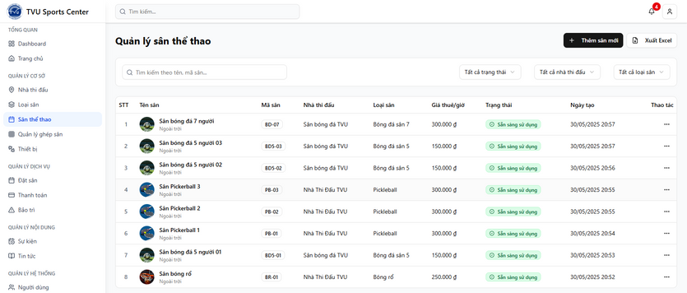
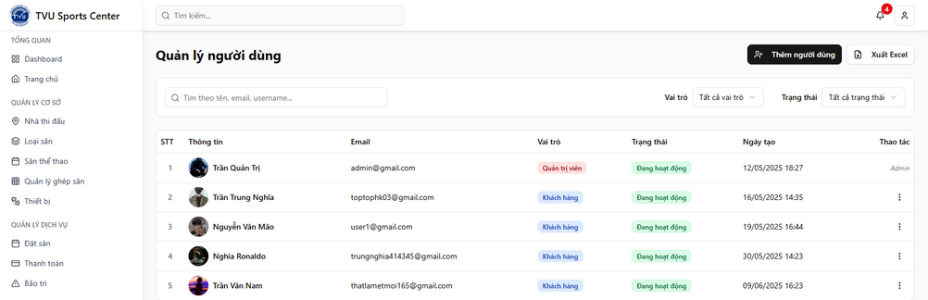
THIẾT KẾ WEBSITE QUẢN LÝ NHÀ THI ĐẤU TRƯỜNG ĐẠI HỌC TRÀ VINH
TVUSM
VI. KẾT QUẢ ĐẠT ĐƯỢC
Thêm thiết bị
Thêm tin tức
Sân thể thao
Người dùng
40

Slide 41
THIẾT KẾ WEBSITE QUẢN LÝ NHÀ THI ĐẤU TRƯỜNG ĐẠI HỌC TRÀ VINH
TVUSM
DEMO
41

